Slide 1
简历智能推荐算法
14231011 金燊
指导老师：李舟军

Slide 2
研究背景
研究内容
研究方法
研究结果
总结与展望

Slide 3
研究背景
困难：人找工作 V.S. 工作找人
需求：截至2014年，网络招聘市场份额达到33.6亿元

Slide 4
研究内容
问题描述：
构建一个“评价模型”，对简历和工作描述的匹配程度打分
输入：工作描述，简历
输出：匹配程度打分

Slide 5
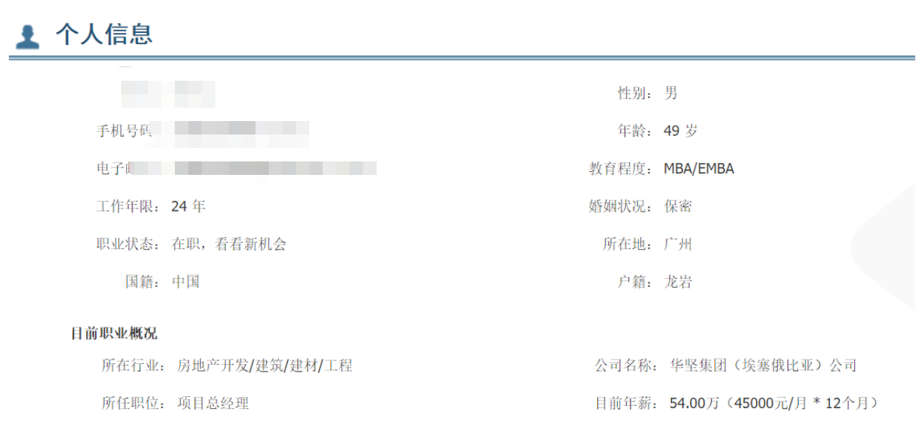
研究内容
数据描述：（见右图）
简历：
结构化字段
年龄、学历、期望薪金
非结构话短文本
工作经历
项目经历
工作描述（JD）:
结果化字段
薪金待遇、学历要求
（部分JD缺失）
非结构化短文本
职位描述、职责描述

Slide 6
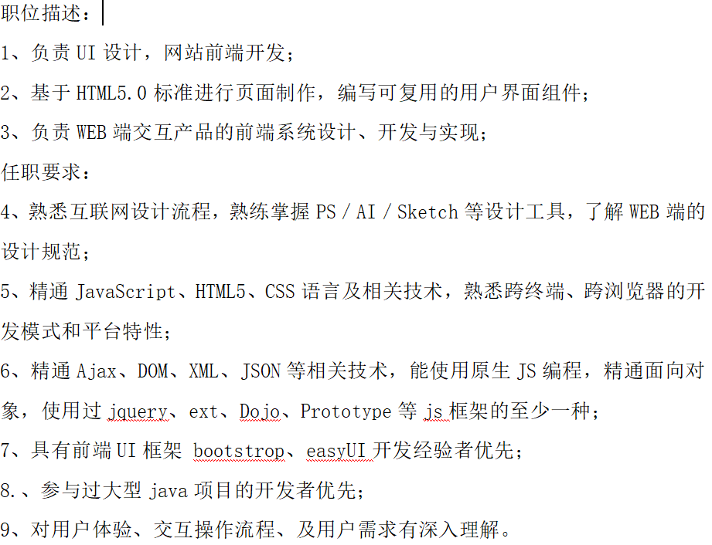
研究内容
职位要求样例：

Slide 7
研究方法
整体框架
提取结构化信息
数据预处理
CRF\LSTM-CRF
提取技术关键词
多层感知机分类
自编码器编码技术关键词向量

Slide 8
研究方法
对结构化数据的处理：
文字映射为数值标签
（1）类别标签：学历、居住地点、性别...
文字映射为id
（2）数值标签：期望薪资、工作年限
（正则匹配）短语提取数字：工作四年->4

Slide 9
研究方法
对非结构化短文本的处理：
6000+条标注数据
5000+无标注简历
172匹配简历
（9份JD）
训练关键词提取模型，构建关键词表
训练自编码器，得到建立文本的关键词向量表示
训练多层感知机，实现简历只能匹配

Slide 10
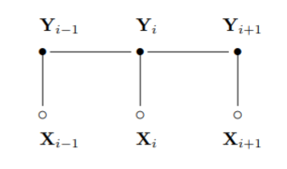
研究方法
利用CRF从文本中提取技术关键词 (pycrfsuite 实现)
特征：考虑前后各一个词。
每个词，考虑：是否是英文，是否是数字，词性

Slide 11
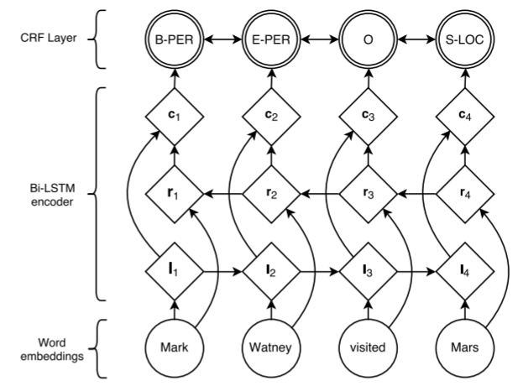
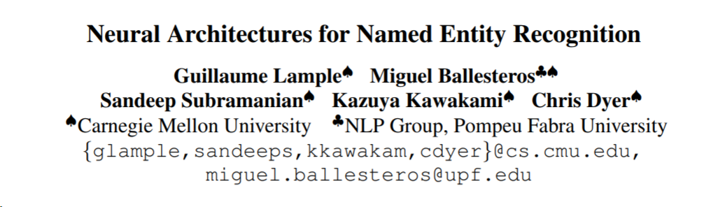
研究方法
利用Bi-LSTM-CRF从文本中提取技术关键词

Slide 12
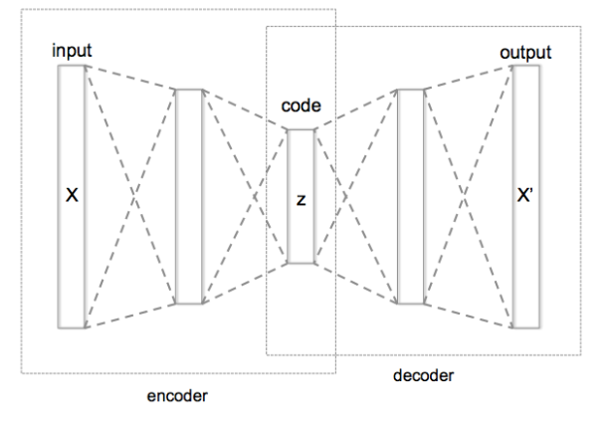
研究方法
自编码器
参数名称 | 参数赋值
encoder_1 | 500
encoder_2 | 250
encoder_3 | 64
decoder_1 | 250
decoder_2 | 500
output | 2058

Slide 13
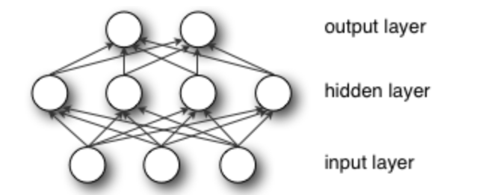
研究方法
多层感知机
参数名称 | 参数赋值 | 激活函数
hidden_1 | 200 | RELU
hidden_2 | 50 | RELU
output | 1 | sigmoid

Slide 14
研究结果
从文本中提取技术关键词：
评价指标：
准确率：precison = TP/(TP+FP)
召回率： recall = TP/(TP+FN)
F：2TP / (2TP + FP + FN)

Slide 15
研究结果
关键词提取模型结果对比
指标 | CRF_baseline | CRF_advance | biLSTM-CRF
准确率 | 0.737 | 0.772 | 0.712
召回率 | 0.746 | 0.850 | 0.859
F值 | 0.742 | 0.809 | 0.783

Slide 16
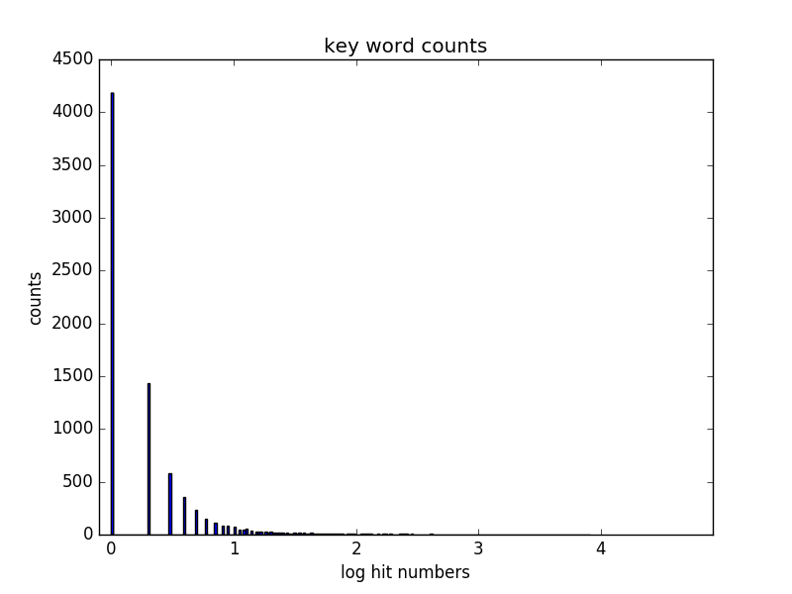
研究结果
关键词词频统计

Slide 17
关键词提取部分小节
人工提取特征的CRF模型综合表现最好
提取出的关键词，出现长尾现象
技术关键词数量多
关键词表达多元
同义（缩写，简称）
错拼

Slide 18
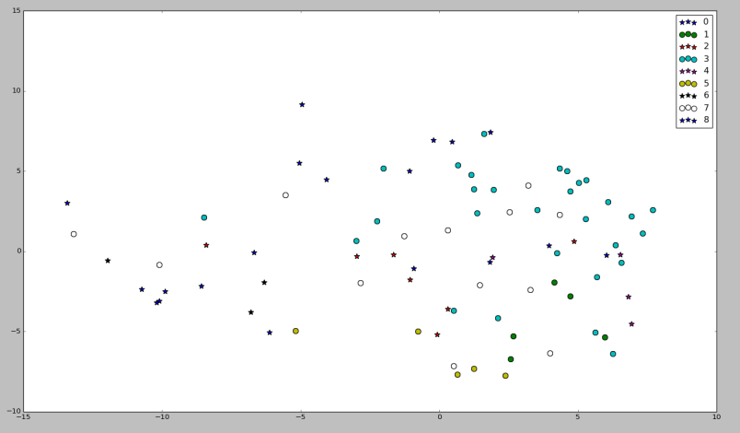
研究结果
自编码器结果可视化 （利用PCA）

Slide 19
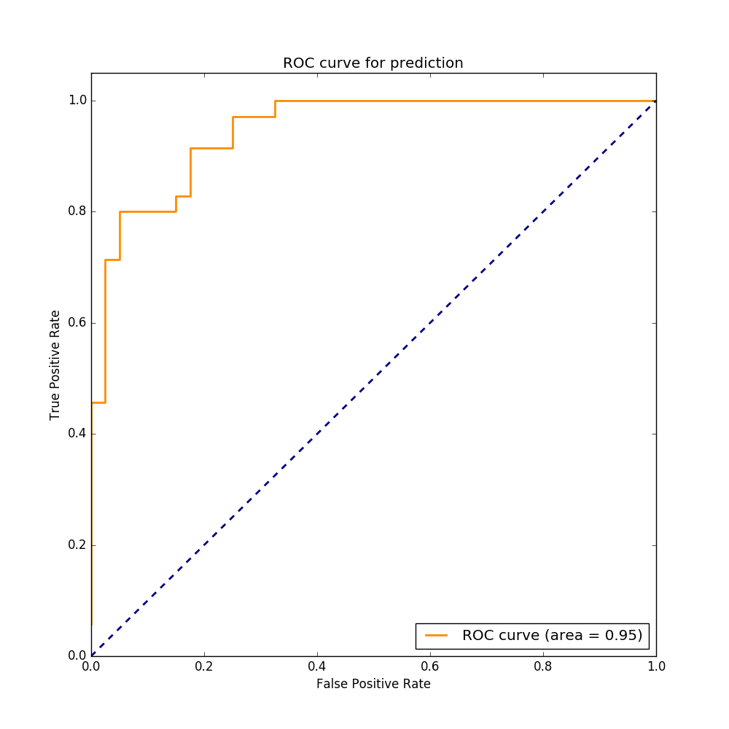
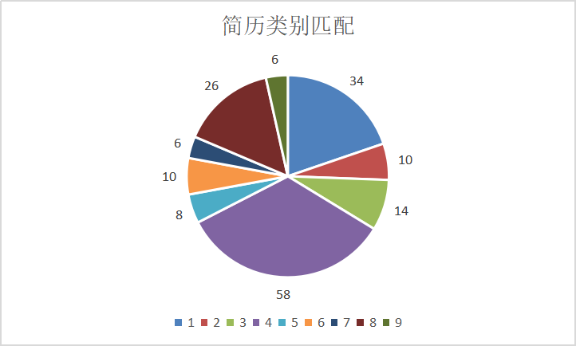
研究结果

Slide 20
总结与展望
实现简历智能匹配算法
结构化文本
非结构化文本
关键词提取
对比不同模型的提取效果
分析关键词词频
长尾效应
关键词特征提取
解决“长尾效应”
可视化结果
分类模型实现简历匹配

Slide 21
谢谢

Slide 22
CRF的优点
CRFs与最大熵模型的本质区别是：最大熵模型在每个状态都有一个概率模型，在每个状态转移时都要进行归一化。如果某个状态只有一个后续状态，那么该状态到后续状态的跳转概率即为1。这样，不管输入为任何内容，它都向该后续状态跳转。而CRFs是在所有的状态上建立一个统一的概率模型，这样在进行归一化时，即使某个状态只有一个后续状态，它到该后续状态的跳转概率也不会为1，从而解决了“labelbias”问题。因此，从理论上讲，CRFs非常适用于中文的词性标注。

Slide 23
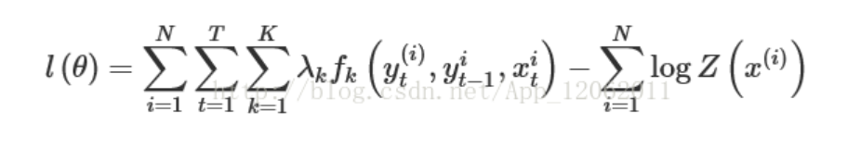
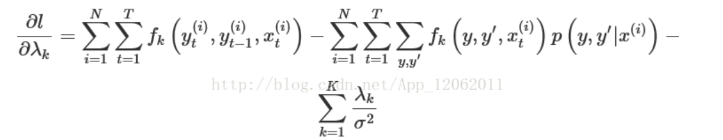
CRF的原理

Slide 24
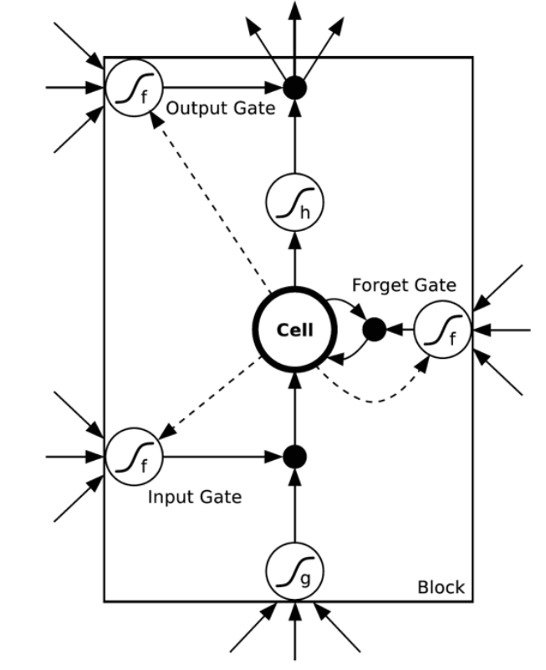
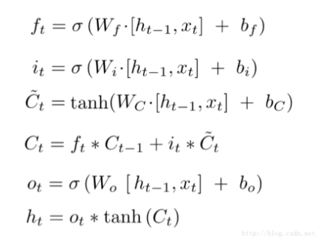
LSTM原理
其中Ft表示遗忘门限，It表示输入门限， ̃Ct表示前一时刻cell状态、Ct表示cell状态（这里就是循环发生的地方），Ot表示输出门限，Ht表示当前单元的输出，Ht-1表示前一时刻单元的输出。

